Slide 1
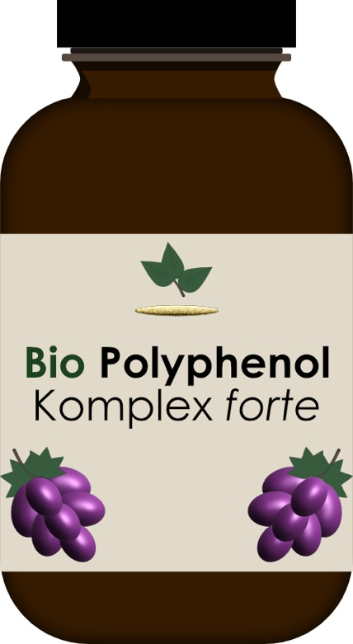
„Epi-Food“
Epigenetische Optimierung durch Ernährung?
Abb. 1: Fiktives Nahrungsergänzungsmittel, Nina Lewin CC BY-SA 4.0 DE, „Epi-Food“ – Epigenetische Optimierung durch Ernährung?

Slide 2
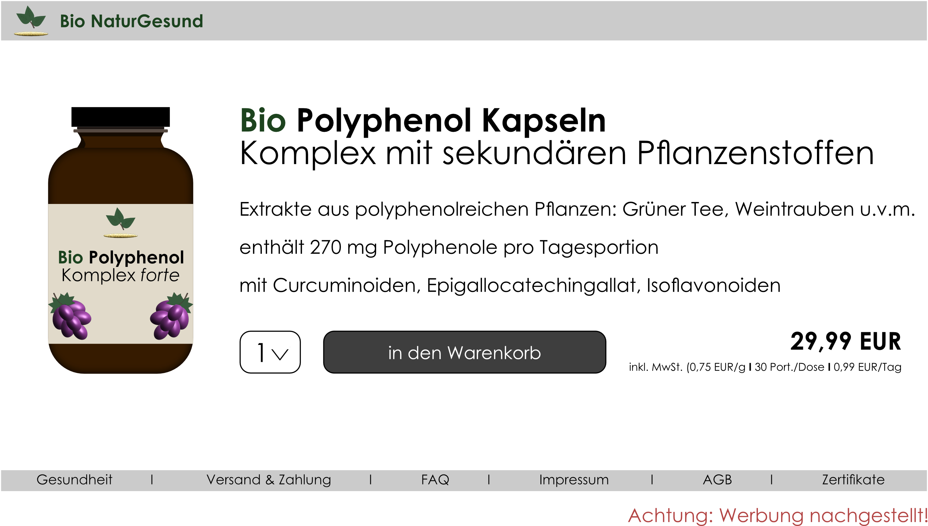
Abb. 2: Fiktive Werbeseite für Nahrungsergänzungsmittel, Nina Lewin CC BY-SA 4.0 DE, „Epi-Food“ – Epigenetische Optimierung durch Ernährung?.

Slide 3
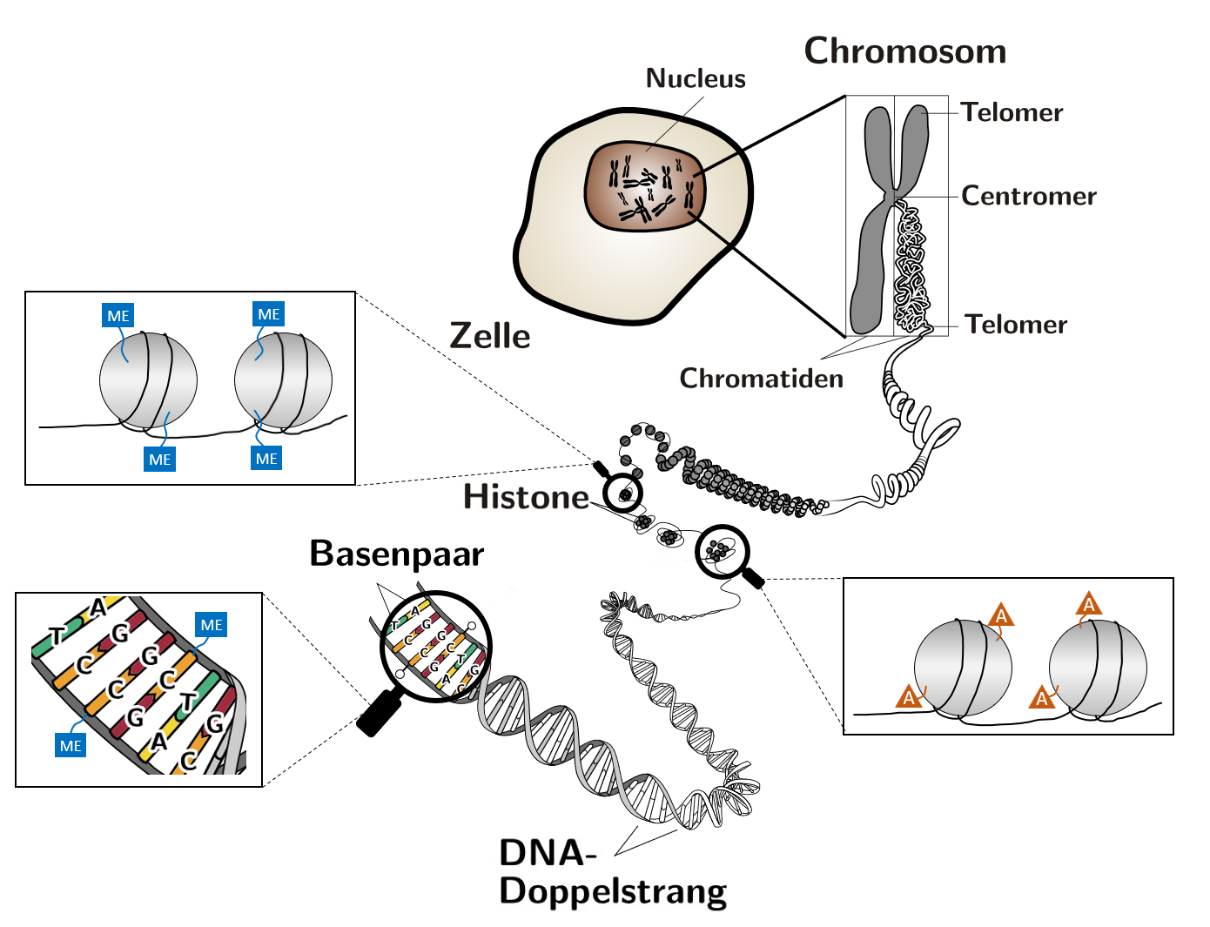

Grundlagen der epigenetischen Regulation:
Abb. 3: Modell der Feinstruktur eines Chromosoms, NIH, User:Phrood~commonswiki, Public domain, via Wikimedia, https://commons.wikimedia.org/wiki/File:Chromosom.svgCommons; kombiniert mit Histonmodifikationen und DNA-Methylierung, Dr. Kevin Mielich-Hartung CC BY-SA 4.0 DE, „Epi-Food“ – Epigenetische Optimierung durch Ernährung?, Lizenz der kompletten Grafik: CC BY-SA 4.0 DE.
App - Epigenetische Regulation

Slide 4
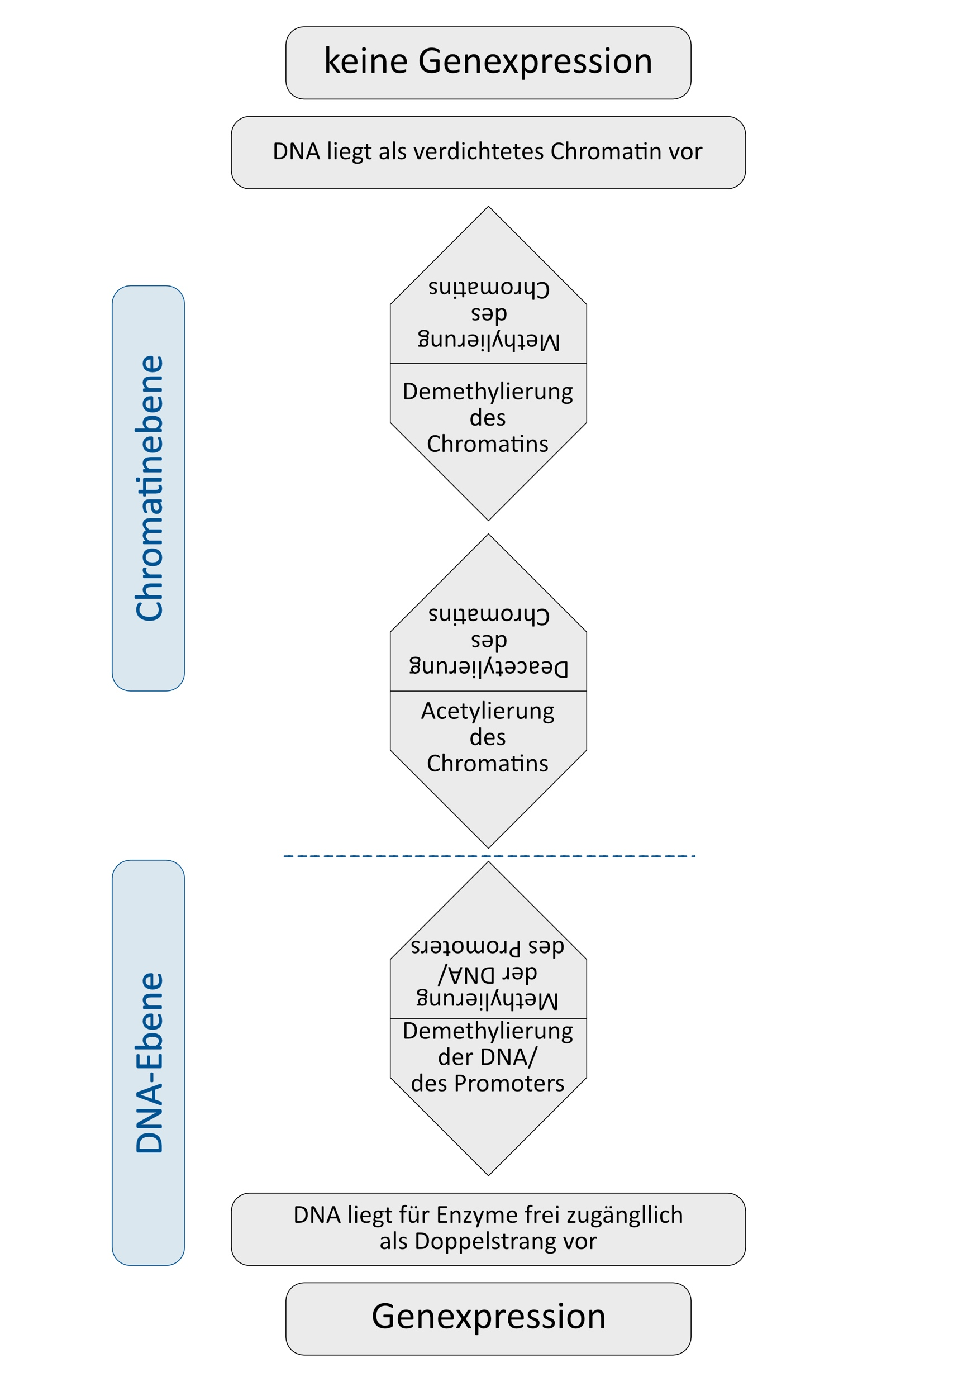
Grundlagen der epigenetischen Regulation:
Abb. 3: Modell der Feinstruktur eines Chromosoms, NIH, User:Phrood~commonswiki, Public domain, via Wikimedia, https://commons.wikimedia.org/wiki/File:Chromosom.svgCommons; kombiniert mit Histonmodifikationen und DNA-Methylierung, Dr. Kevin Mielich-Hartung CC BY-SA 4.0 DE, „Epi-Food“ – Epigenetische Optimierung durch Ernährung?, Lizenz der kompletten Grafik: CC BY-SA 4.0 DE.
Abb. 4: Erwartungshorizont zum Legekonstrukt zu den Grundlagen der Epigenetik, Nina Lewin CC BY-SA 4.0 DE, „Epi-Food“ – Epigenetische Optimierung durch Ernährung?

Slide 5
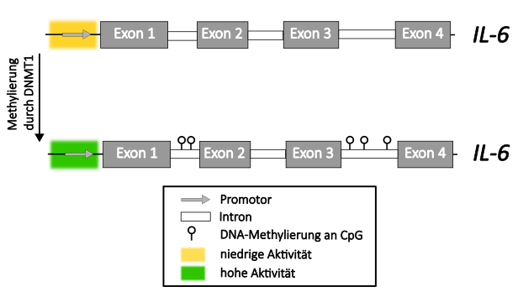
Abhängigkeit der IL-6-Expression:
Abb. 5: Abhängigkeit der IL-6-Expression von der Methylierung an Intron 1 und 3, Dr. Kevin Mielich-Hartung CC BY-SA 4.0 DE, „Epi-Food“ – Epigenetische Optimierung durch Ernährung?

Slide 6
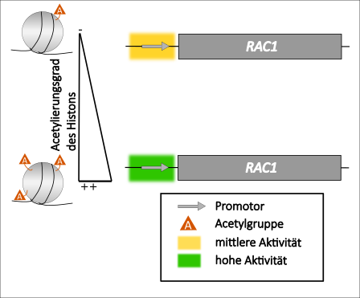
RAC1-Expression:
Abb. 6: Die RAC1-Expression wird durch Acetylierung des Histons gesteigert, Dr. Kevin Mielich-Hartung CC BY-SA 4.0 DE, „Epi-Food“ – Epigenetische Optimierung durch Ernährung?

Slide 7
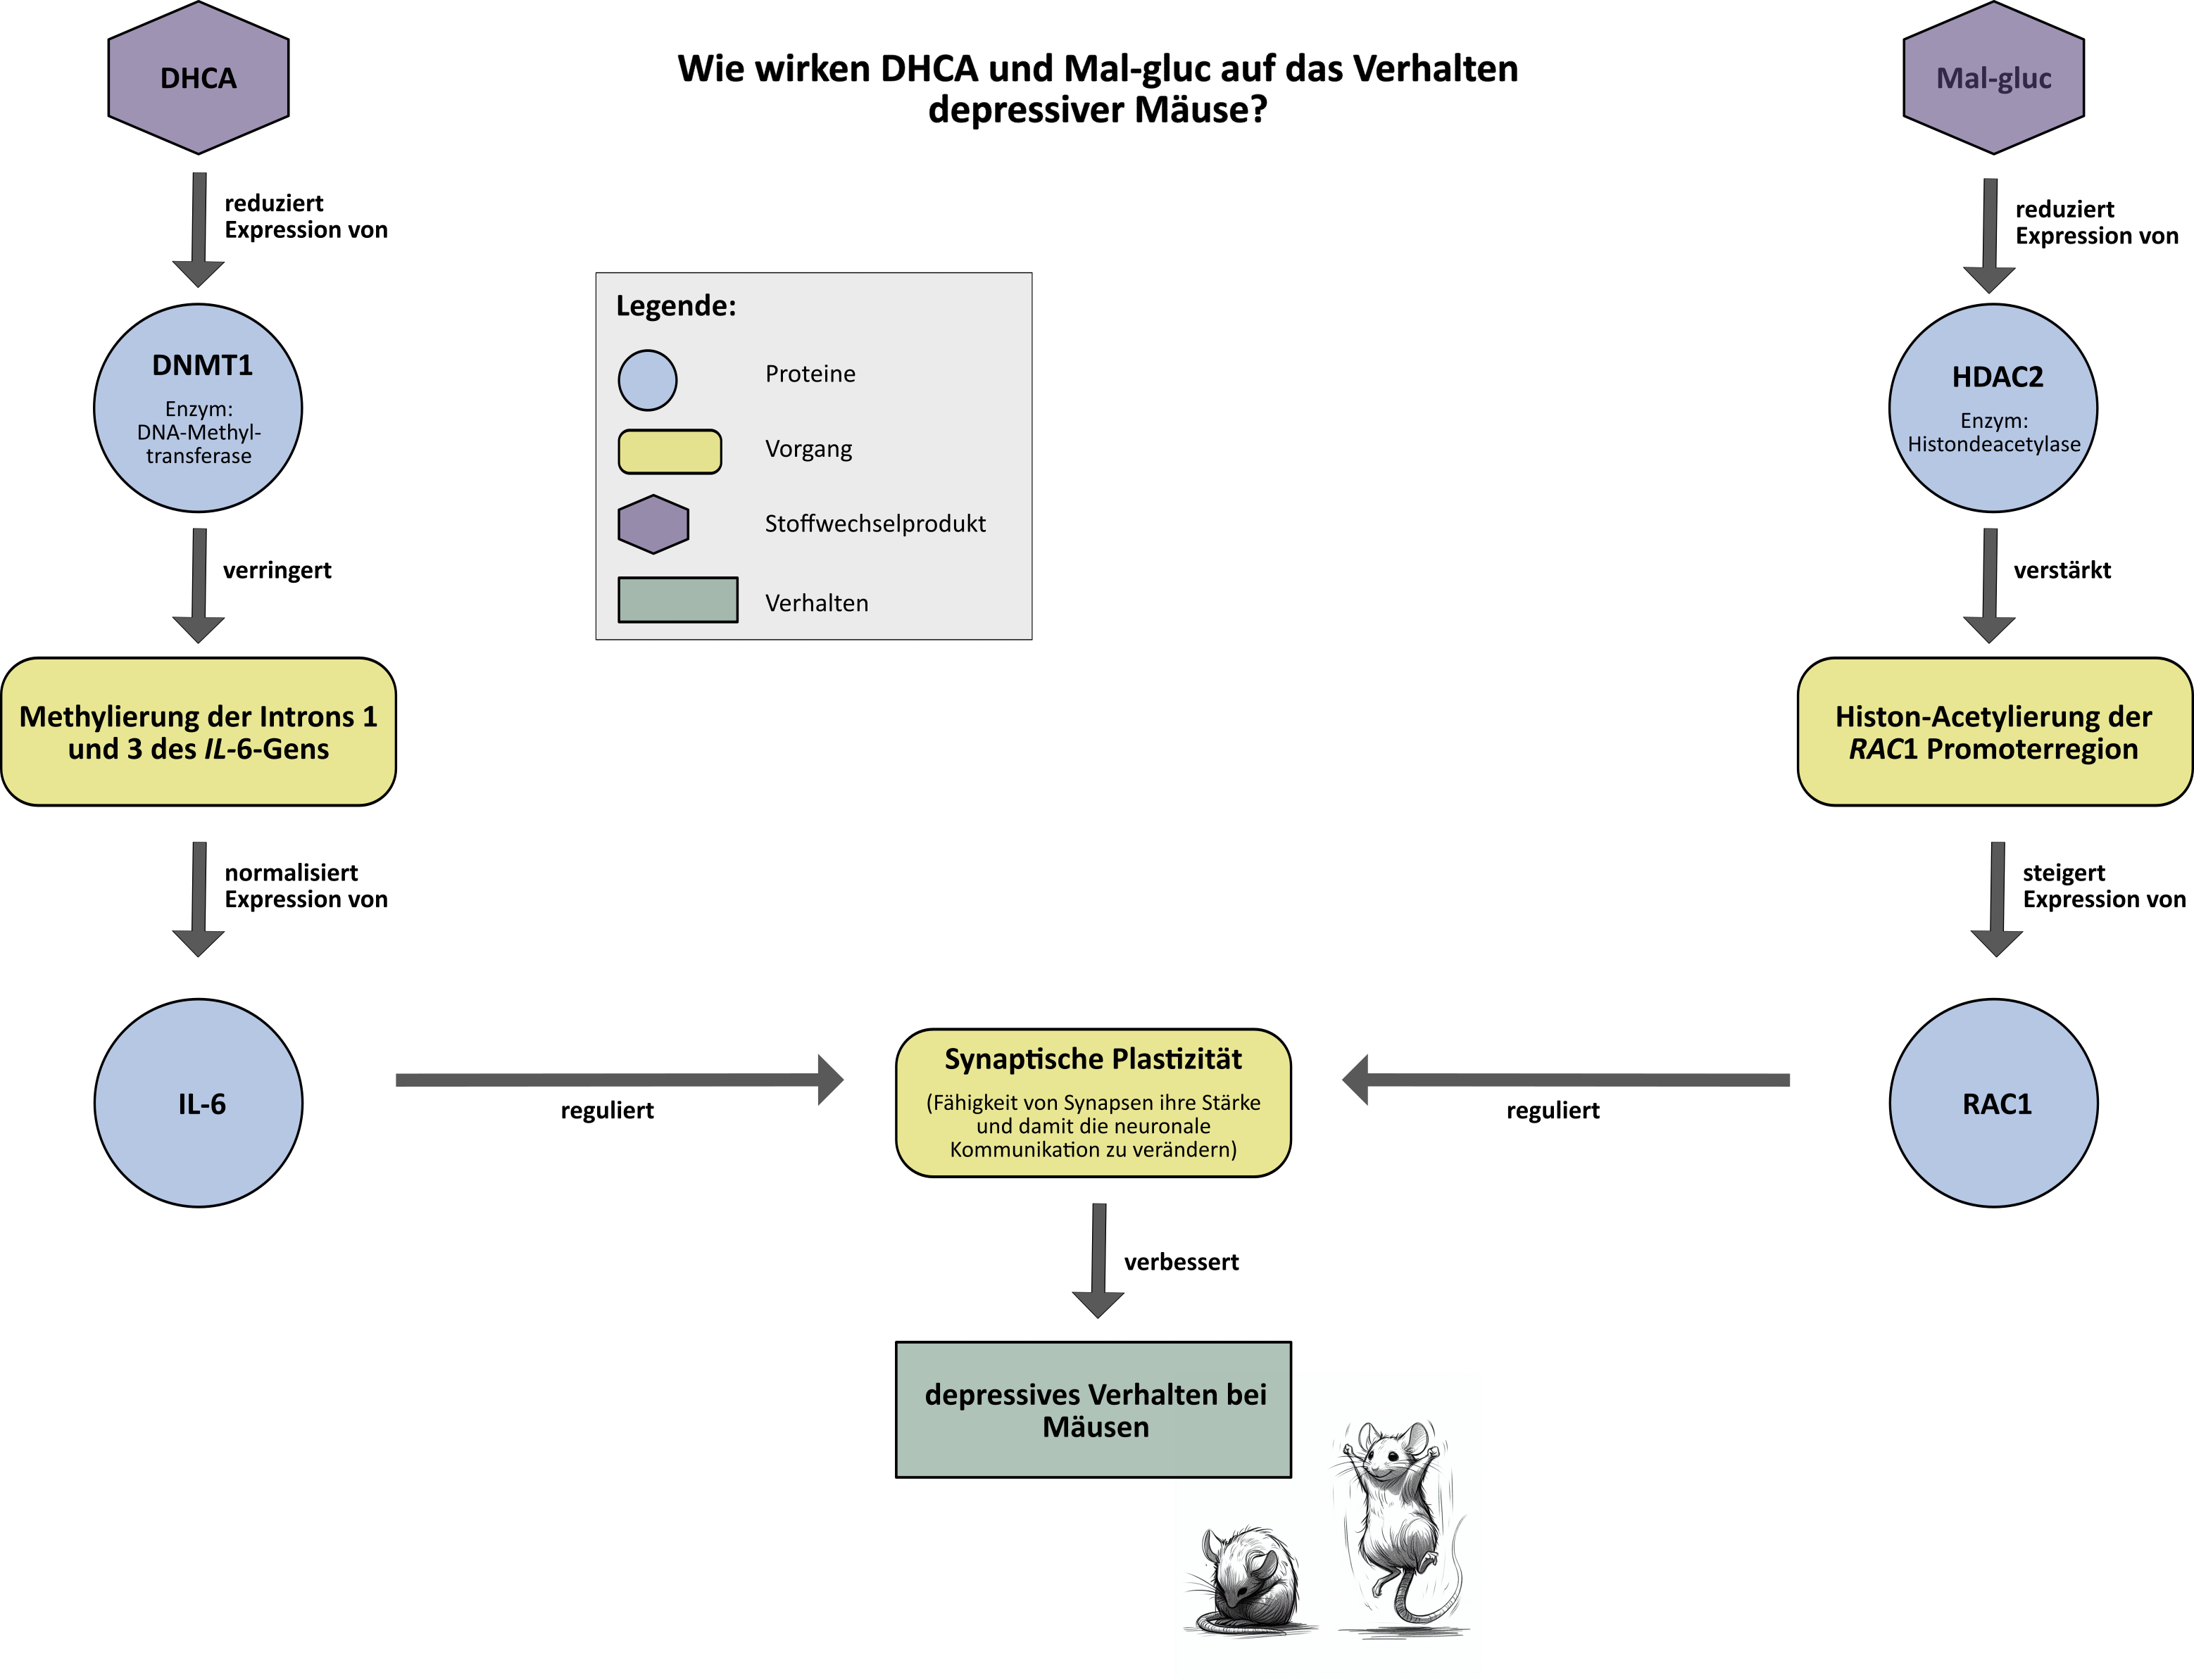
Abb. 7: Erwartungshorizont zum Schaubild „Wirkung von DHCA und Mal-gluc“, Nina Lewin CC BY-SA 4.0 DE, „Epi-Food“ – Epigenetische Optimierung durch Ernährung?

Slide 8
Nahrungsergänzungsmittel (z.B. Polyphenole, Methylgruppendonatoren) haben einen positiven Effekt auf die Epigenetik.
Eine ausgewogene Ernährung hat einen positiven Effekt auf die Epigenetik.
Bestimmte Lebensmittel (Brokkoli, grüner Tee und Soja etc.) haben einen positiven Effekt auf die Epigenetik.
Abb. 8: Ernährungsempfehlungen zu Epi-Food, Nina Lewin CC BY-SA 4.0 DE, „Epi-Food“ – Epigenetische Optimierung durch Ernährung?
Eine ausgewogene Ernährung hat einen positiven Effekt auf die Epigenetik.
Nahrungsergänzungsmittel (z.B. Polyphenole, Methylgruppendonatoren) haben einen positiven Effekt auf die Epigenetik.
Bestimmte Lebensmittel (Brokkoli, grüner Tee und Soja etc.) haben einen positiven Effekt auf die Epigenetik.

Slide 9
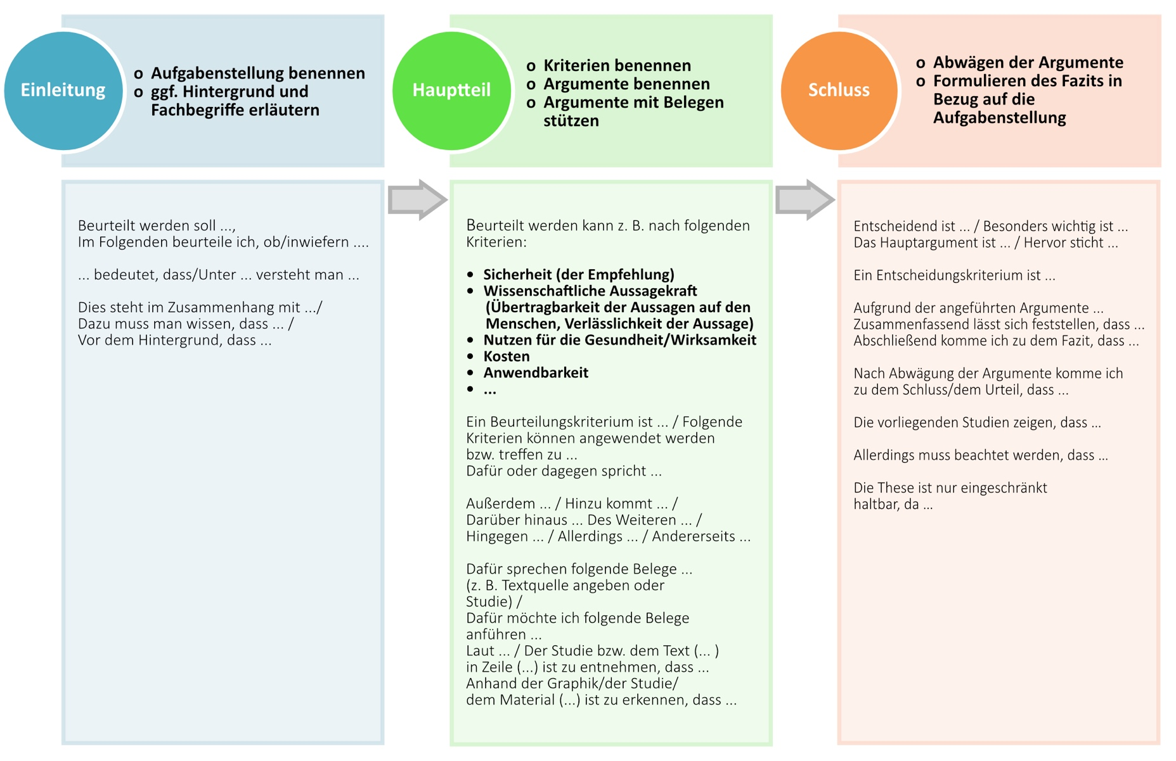
Operator:
„Beurteilen“ –
Ein Sachurteil fällen …
Abb. 9: Infokasten zum Operator „Beurteilen“, Nina Lewin CC BY-SA 4.0 DE, „Epi-Food“ – Epigenetische Optimierung durch Ernährung? Verändert nach: „Was soll ich tun?“ Operatoren erfolgreich entschlüsseln und bearbeiten - Eine Handreichung für Schülerinnen und Schüler der Sekundarstufe I Herausgeber Senatsverwaltung für Bildung, Jugend und Familie 2020
Eine ausgewogene Ernährung hat einen positiven Effekt auf die Epigenetik.
Nahrungsergänzungsmittel (z.B. Polyphenole, Methylgruppendonatoren) haben einen positiven Effekt auf die Epigenetik.
Bestimmte Lebensmittel (Brokkoli, grüner Tee und Soja etc.) haben einen positiven Effekt auf die Epigenetik.

Slide 10
Abbildungsverzeichnis
Nr. | Bildtitel | Bildquelle
1 | Abb. 1: Fiktives Nahrungsergänzungsmittel | Fiktives Nahrungsergänzungsmittel, Nina Lewin CC BY-SA 4.0 DE, „Epi-Food“ – Epigenetische Optimierung durch Ernährung?.
2 | Abb. 2: Fiktive Werbeseite für Nahrungsergänzungsmittel | Fiktive Werbeseite für Nahrungsergänzungsmittel, Nina Lewin CC BY-SA 4.0 DE, „Epi-Food“ – Epigenetische Optimierung durch Ernährung?.
3 | Abb. 3: Modell der Feinstruktur eines Chromosoms (Übersicht) | Modell der Feinstruktur eines Chromosoms (Übersicht), NIH, User:Phrood~commonswiki, Public domain, via Wikimedia, https://commons.wikimedia.org/wiki/File:Chromosom.svgCommons; kombiniert mit Histonmodifikationen und DNA-Methylierung, Dr. Kevin Mielich-Hartung CC BY-SA 4.0 DE, „Epi-Food“ – Epigenetische Optimierung durch Ernährung?, Lizenz der kompletten Grafik: CC BY-SA 4.0 DE.
4 | Abb. 4: Erwartungshorizont zum Legekonstrukt zu den Grundlagen der Epigenetik | Erwartungshorizont zum Legekonstrukt zu den Grundlagen der Epigenetik, Nina Lewin CC BY-SA 4.0 DE, „Epi-Food“ – Epigenetische Optimierung durch Ernährung?
5 | Abb. 5: Abhängigkeit der IL-6-Expression von der Methylierung an Intron 1 und 3 | Abhängigkeit der IL-6-Expression von der Methylierung an Intron 1 und 3, Dr. Kevin Mielich-Hartung CC BY-SA 4.0 DE, „Epi-Food“ – Epigenetische Optimierung durch Ernährung?
6 | Abb. 6: Die RAC1-Expression wird durch Acetylierung des Histons gesteigert | Die RAC1-Expression wird durch Acetylierung des Histons gesteigert, Dr. Kevin Mielich-Hartung CC BY-SA 4.0 DE, „Epi-Food“ – Epigenetische Optimierung durch Ernährung?
7 | Abb. 7: Erwartungshorizont zum Schaubild „Wirkung von DHCA und Mal-gluc“ | Erwartungshorizont zum Schaubild „Wirkung von DHCA und Mal-gluc“, Nina Lewin CC BY-SA 4.0 DE, „Epi-Food“ – Epigenetische Optimierung durch Ernährung?
8 | Abb. 8: Ernährungsempfehlungen zu Epi-Food | Ernährungsempfehlungen zu Epi-Food, Nina Lewin CC BY-SA 4.0 DE, „Epi-Food“ – Epigenetische Optimierung durch Ernährung?
9 | Abb. 9: Infokasten zum Operator „Beurteilen“ | Infokasten zum Operator „Beurteilen“, Nina Lewin CC BY-SA 4.0 DE, „Epi-Food“ – Epigenetische Optimierung durch Ernährung?
Eine ausgewogene Ernährung hat einen positiven Effekt auf die Epigenetik.
Nahrungsergänzungsmittel (z.B. Polyphenole, Methylgruppendonatoren) haben einen positiven Effekt auf die Epigenetik.
Bestimmte Lebensmittel (Brokkoli, grüner Tee und Soja etc.) haben einen positiven Effekt auf die Epigenetik.

